Slide 1
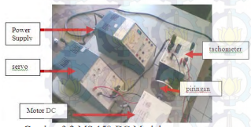
Penerapan Robust-PID Pada Pengendalian Kecepatan MS 150 DC Motorservo System
pengendali PID konvensional tidak mampu memberikan performansi yang baik. Maka diperlukan adanya robustness dari sistem pengendali ini
PID konvensional belum mampu memberikan respon yang baik sehingga diperlukan adanya metode untuk mengurangi error steady state

